Slide 1

COMPTES ADMINISTRATIFS 2022
BUDGETS PRIMITIFS 2023
Commune de Rully

Slide 2
PARTIE 1: Décomposition générale d’un budget communal
Commune de Rully

Slide 3
Fonctionnement
Investissement
DECOMPOSITION D’UN BUDGET :
1. Le budget se divise en deux sections distinctes :
Fonctionnement
Recettes
Dépenses
Investissement
Recettes
Dépenses
2. Chaque section se divise en deux volets : recettes et dépenses.
2. Chaque section doit être équilibrée en recettes et en dépenses.

Slide 4
Virement prévisionnel à la section d’investissement
Emprunt
Produits
des
services
1. Le budget se divise en deux sections distinctes :
Subventions
Amort.
Opérations d’investissement
Dont les RAR
Fonctionnement
Autres
produits gestion courante
Charges excep.
Investissement
Taxe A
Intérêts
2. Chaque section se divise en chapitres.
Ventes
Impôts
Autres charges
FCTVA
Capital des emprunts
Déterminés à la clôture de l’exercice N-1 pour une affectation au budget de l’année N
☞ Délibération d’affectation du résultat
Imprévus
Excédent
fonctiomt
Dotations
Salaires
Rbt ass personnel
Charges générales
Déficit d’investissement reporté
Excédent antérieur reporté

Slide 5
PARTIE 2: Comptes administratifs, comptes de gestion et affectation de résultats 2022
Commune de Rully

Slide 6
Les dépenses et les recettes d’un budget sont retracées dans deux documents :
Le compte administratif, dressé par le Maire
Le compte de gestion, dressé par le Comptable public
Ces deux documents doivent être approuvés par le conseil municipal avant le vote du budget primitif = clôture des comptes.
De ces deux documents se dégagent les résultats de n-1 qui doivent être repris au budget n = affectation des résultats.
Le compte administratif et le compte de gestion doivent être identiques au centime, afin de pouvoir les approuver.

Slide 7
Résultats compte administratif 2022 – recettes de fonctionnement
RAS / conforme aux prévisions de

Slide 8
Résultats compte administratif 2022 – dépenses de fonctionnement

Slide 9
CONSTAT :
Une augmentation au chapitre 11 des dépenses générales ; 269 000€ en 2021 → 308 000€ en 2022 soit +15%.
Postes marquants :
• +65% sur le gaz
• + 100% sur le carburant
• + 400% sur Fêtes et Cérémonies (reprise des activités post covid + 200 ans du crémant)
Une augmentation au chapitre 12 des dépenses de personnel ; 513 000€ en 2021 → 545 000€ en 2022 soit +7% : régularisation de situation administrative + deux revalorisation du SMIC + revalorisation du point d’indice de la fonction publique.

Slide 10
Dont 510 000€ environs de subventions :
180 000€ Région (Salle des fêtes notamment)
40 000€ du Département (salle des fêtes et RGS)
200 000€ DETR (salle des fêtes et RGS)
85 000€ du Grand Chalon (fond de relance pour investissement divers)
+ 525 000€ de financement du déficit d’investissement 2021
+ 80 000€ de FCTVA
+ 20 000€ de taxe locale d’équipement
+ 240 000€ d’emprunt
+ 280 000€ d’écritures d’ordre (régul comptable)

Slide 11
Salle des fêtes / 2ème partie: 506 722,77€
Restaurant scolaire : 272 634,93€
Résidence seniors / achat terrain : 92 340,00€

Slide 12
Compte de gestion
PROJET DE DELIBERATION CA 2022:
Les résultats du compte 2022 sont affectés au budget 2023
Compte administratif et proposition de clôture
Solde des RAR : 112 317,12€

Slide 13
RAPPEL
Par délibération votée en novembre 2022, la commune a clôturé le budget annexe du restaurant et garderie scolaire, pour l’intégrer au budget principal.
Les résultats du budget sont intégrés au budget principal 2023
Cela modifie l’affectation des résultats 2022 au budget 2023

Slide 14
Compte de gestion
Les résultats du compte 2022 sont affectés au budget 2023 de la commune
Compte administratif et proposition de clôture pour le restaurant scolaire

Slide 15
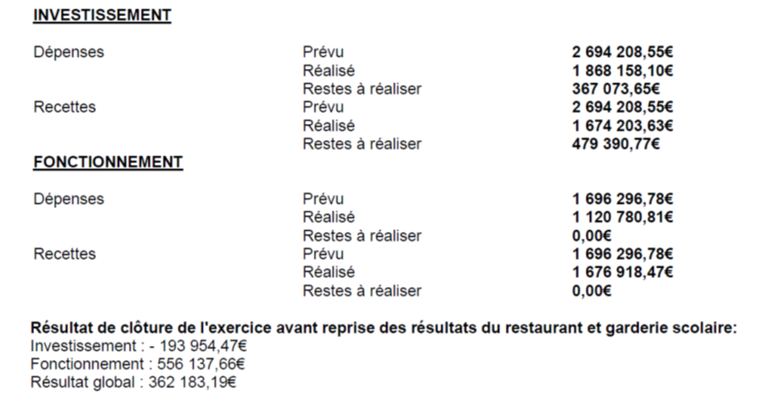
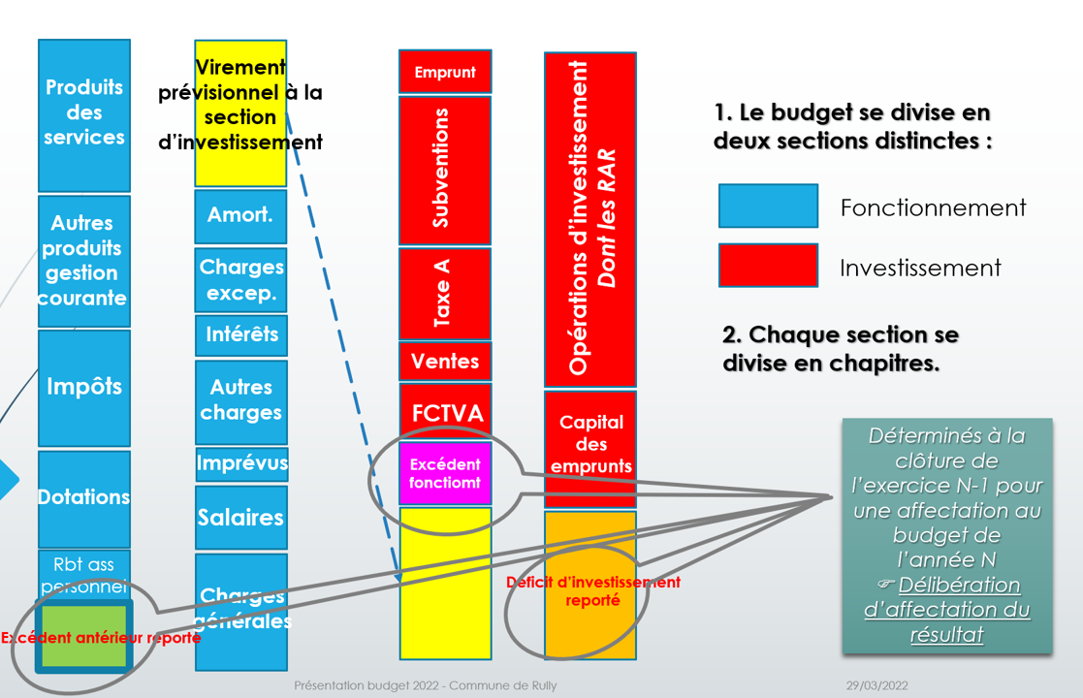
Proposition d’affectation de résultats après intégration du budget annexe RGS
Solde des RAR : +112 317,12€

Slide 16
PARTIE 3: Prévisions financières 2023
Commune de Rully

Slide 17

Produits
des
services
Prévisions recettes de fonctionnement
Autres
produits gestion courante
Impôts
Dotations
Rbt ass personnel

Slide 18
Graphique de synthèse

Slide 19
Virement prévisionnel à la section d’investissement
Produits
des
services
Prévisions dépenses de fonctionnement
Autres
produits gestion courante
Amort.
Charges excep.
Intérêts
Impôts
Autres charges
Imprévus
Dotations
Salaires
Rbt ass personnel
Charges générales
Excédent antérieur reporté

Slide 20
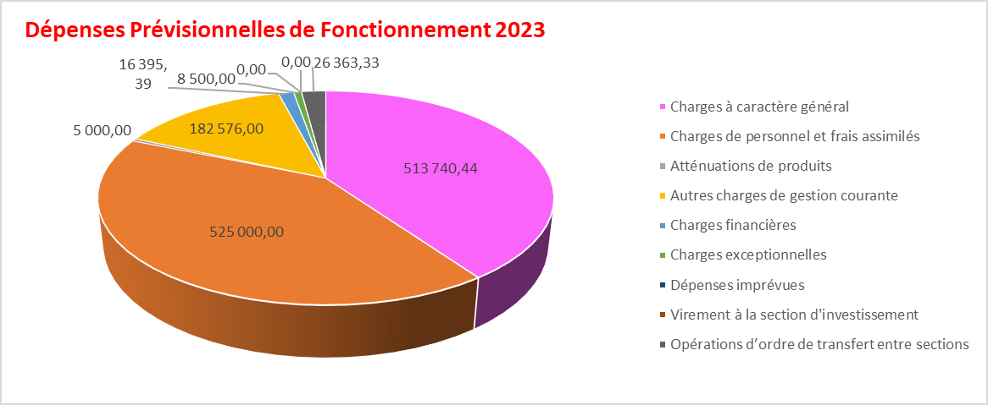
Graphique de synthèse

Slide 21
Emprunt
Prévisions recettes d’investissement (RAR inclus)
Subventions
Nature de la recette | Montant prévu 2023
Virement issu de la section de fonctionnement | 591 609,16€
Remboursement TVA | 125 000,00
Ventes | 4 000,00€
Taxe aménagement | 15 967,17€
Subventions | 1 155 014,17€
Emprunt | 0,00€
Dotations aux amortissements | 26 363,33€
Excédent de fonctionnement | 84 353,79€
MAJ actif communal | 5 279,40€
TOTAL | 2 007 587,02€
Taxe aménagement
Ventes
FCTVA
Virement de la section de fonctionnement

Slide 22
Emprunt
Prévisions dépenses d’investissement
Subventions
Opérations d’investissement
Dont les RAR
Dépenses | Montant prévu 2023
Déficit investissement reporté | 196 670,91€
Rbt capital des emprunts et cautions | 98 000,00€
Restes à réaliser 2022 | 367 073,65€
Opérations d’investissement 2023 | 1 345 842,46€
TOTAL | 2 007 587,02€
Taxe aménagement
Ventes
Capital des emprunts
FCTVA
Virement de la section de fonctionnement
Déficit d’investissement reporté

Slide 23
PARTIE 4: Présentation des investissements de la Commune pour 2023
Commune de Rully

Slide 24
Synthèse générale

Slide 25
Décomposition des dépenses d’investissement par postes et par opérations comptables

